Slide 1


ex-3. Excel での並べ替え，グラフ
（Excel の使い方）
URL: https://www.kkaneko.jp/cc/excel/index.html
金子邦彦

Slide 2
アウトライン
3-1 Excel での並べ替え
3-2 Excel での散布図／折れ線グラフ
3-3 円グラフ，横棒グラフ
3-4 横棒グラフのバリエーション

Slide 3
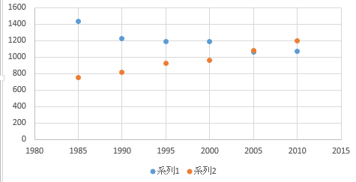
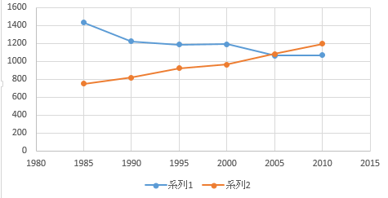
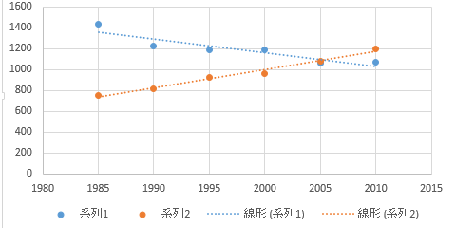
何の役に立つか
変化を見る
年次 | 出生数（千人） | 死亡数 （千人）
1985 | 1432 | 752
1990 | 1222 | 820
1995 | 1187 | 922
2000 | 1191 | 962
2005 | 1063 | 1084
2010 | 1071 | 1197
出生数，死亡数の推移
出典：総務省「第63回 日本統計年鑑 平成26年」
散布図／折れ線グラフ（ここでは３通り）

Slide 4
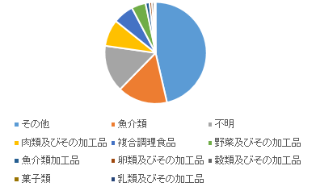
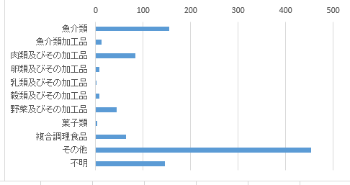
何の役に立つか
◆ まとめる
原因食品 | 事件数
魚介類 | 155
魚介類加工品 | 12
肉類及びその加工品 | 83
卵類及びその加工品 | 8
乳類及びその加工品 | 1
穀類及びその加工品 | 7
野菜及びその加工品 | 44
菓子類 | 3
複合調理食品 | 64
その他 | 453
不明 | 146
円グラフ トップ数個を強調
出典：厚生労働省，
平成２６年度原因食品別食中毒発生状況
横棒グラフ 主要なものを強調

Slide 5
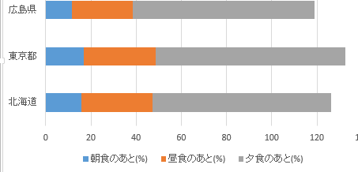
何の役に立つか
◆ 比べる
 | 朝食のあと(%) | 昼食のあと(%) | 夕食のあと(%)
北海道 | 15.7 | 31.5 | 79.0
東京都 | 17.0 | 31.7 | 83.9
広島県 | 11.7 | 26.8 | 80.4
「食後のデザート」を食べるタイミング
出典： http://www.dohouse.co.jp/news/research/20140403/
横棒グラフ

Slide 6
3-1 Excel での並べ替え

Slide 7
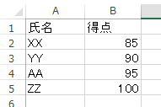
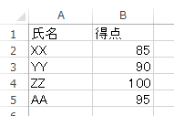
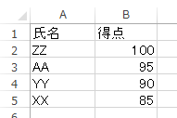
Excel での並べ替え
データを一定の規則で並べ替え．
並べ替えは行単位
得点（B列）で昇順
並べ替え前
得点（B列）で降順

Slide 8
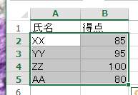
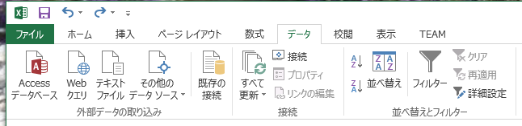
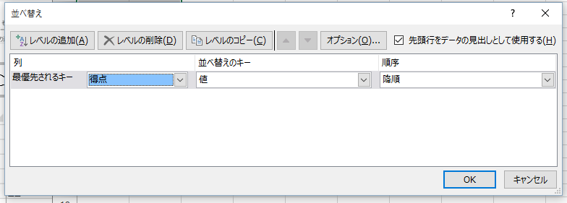
Excel での並べ替え手順
① データ部分を範囲選択
② リボンで「データ」→「並べ替え」
③「最優先されるキー」と「順序」を設定して「OK」
並べ替え結果が得られる

Slide 9
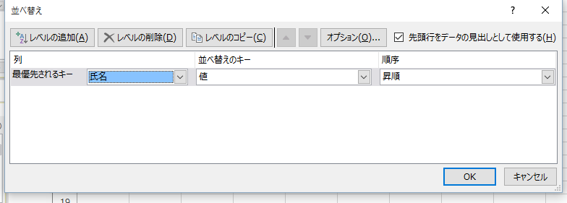
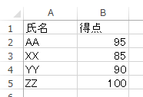
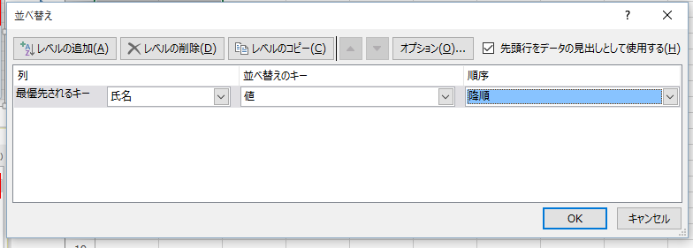
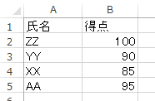
並べ替えでの「最優先されるキー」と順序
氏名（列 A）
昇順
氏名（列 A）
降順

Slide 10
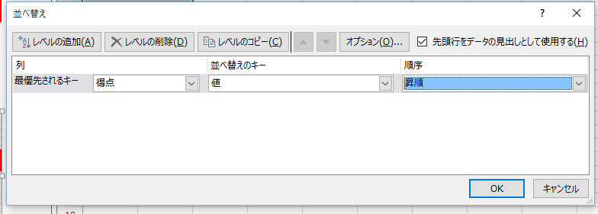
並べ替えでの「最優先されるキー」と順序
得点（列 B）
昇順
得点（列 B）
降順

Slide 11
3-1 Excel での並べ替え
データを一定の規則で並べ替え
並べ替えは行単位
並べ替え時に，「最優先されるキー」と「順序」を
設定する必要がある
並べ替え前
得点（B列）で降順

Slide 12
実習

Slide 13
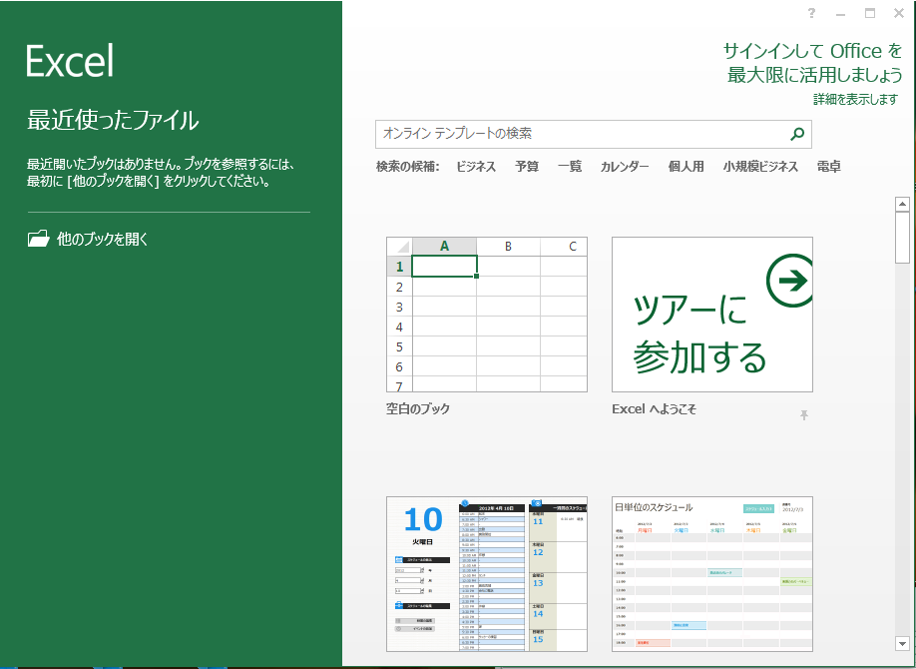
Excel演習
Microsoft Excel を起動しなさい
Excel のスタート画面で「空白のブック」を選びなさい

Slide 14
Excel演習
次のように値を入力しなさい．
（値を入力して，Enterキーを押すと，アクティブセルが１つ下に動く）
必ず１行
から５行
を使いな
さい
※ 数字はすべて半角にしなさい
必ずＡ列とＢ列を使いなさい

Slide 15
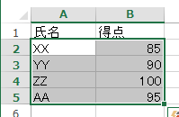
Excel演習
並べ替えを行いなさい
「最優先されるキー」は，得点（B 列），
「順序」は，降順に設定しなさい
並べ替え前
範囲選択
得点（B列）で降順
操作を間違ってしまって，元に戻したいときは CTRL + Z
(コントロールキーと「Z」を同時押し)
必ず，結果を確認
（間違っていたらやり直す）

Slide 16
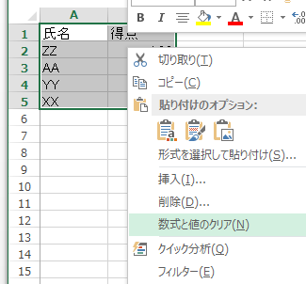
Excel演習
終わったら，データを消去（クリア）しておくこと
範囲選択して
右クリックメニューで，
数式と値のクリア

Slide 17
3-2 Excel での散布図／折れ線グラフ

Slide 18
Excel での散布図，折れ線グラフのバリエーション
年次 | 出生数（千人） | 死亡数 （千人）
1985 | 1432 | 752
1990 | 1222 | 820
1995 | 1187 | 922
2000 | 1191 | 962
2005 | 1063 | 1084
2010 | 1071 | 1197
散布図
折れ線
散布図
＋線形近似
出生数，死亡数の推移
出典：総務省「第63回 日本統計年鑑 平成26年」

Slide 19
線形近似の例
線形近似とは，データの分布を近似した補助線

Slide 20
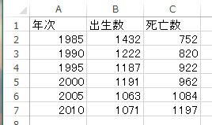
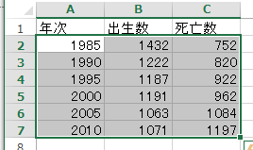
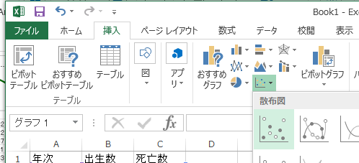
Excel での散布図の作成手順
元データ
① データ部分を範囲選択
② リボンで「挿入」→散布図の選択（次ページ）
散布図が得られる

Slide 21
Excel での散布図の種類の選択例
挿入
▼を展開
一番左上の散布図をクリック

Slide 22
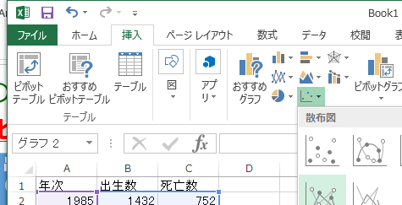
Excel での折れ線グラフの作成手順
元データ
① データ部分を範囲選択
一番左で
上から２番目
折れ線グラフが得られる
② リボンで「挿入」→散布図（折れ線＋マーカ）

Slide 23
Excel での散布図＋線形近似の作成手順（１／３）
元データ
① データ部分を範囲選択
② リボンで「挿入」→散布図の選択
③ 散布図を確認

Slide 24
Excel での散布図＋線形近似の作成手順（１／３）
元データ
① データ部分を範囲選択
② リボンで「挿入」→散布図の選択
③ 散布図を確認

Slide 25
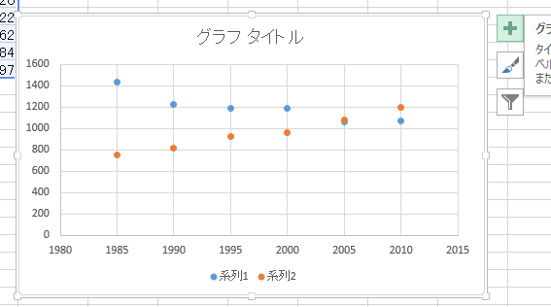
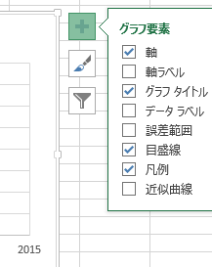
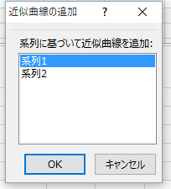
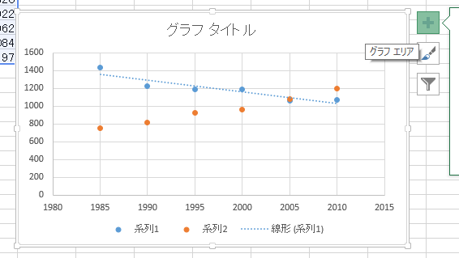
Excel での散布図＋線形近似の作成手順（２／３）
この付近を
クリック
グラフ
メニュー
④ グラフメニューを出す
⑤ 「＋」のボタンをクリックしたのちに，「近似曲線」をクリック
⑥「系列１」を
クリックして
「ＯＫ」
⑦ 補助線が１つ出るので確認

Slide 26
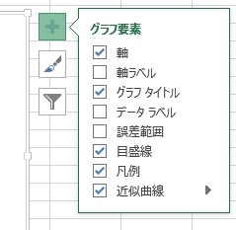
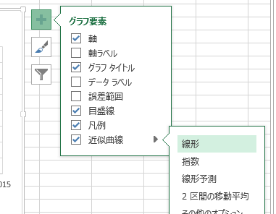
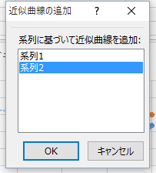
Excel での散布図＋線形近似の作成手順（３／３）
⑧ もう１度，グラフメニューを出し，近似曲線の右横の「▶」を展開
⑨ 「線形」を選ぶ
⑩「系列２」を
クリックして
「ＯＫ」
完成

Slide 27
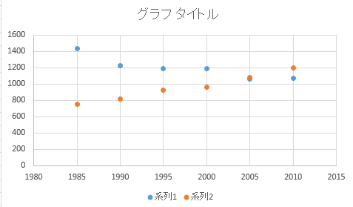
グラフの調整
グラフの地の部分
クリックするとメニュー
が出る．右クリック
メニューもある
タイトルと凡例
クリックして
書き換えること
ができる
（右クリックメニューもある）
縦軸，横軸，
プロットエリア
クリックして，
調整できる
（右クリックメニューもある）
ｄＤｄ
ｄＤｄ
ｄＤｄ
ｄＤｄ
ｄＤ

Slide 28
Excel演習
次のように値を入力しなさい．
（値を入力して，Enterキーを押すと，アクティブセルが１つ下に動く）
必ず１行
から７行
を使いな
さい
※ 数字はすべて半角にしなさい
必ずＡ列からＣ列を使いなさい

Slide 29
Excel演習
次の３つのグラフをすべて作成しなさい
散布図
折れ線
散布図
＋線形近似
必ず，結果を確認
（間違っていたらやり直す）
操作を間違ってしまって，元に戻したいときは CTRL + Z
(コントロールキーと「Z」を同時押し)

Slide 30
Excel演習
終わったら，データを消去（クリア）しておくこと
※ 範囲選択して，右クリックメニューで，「数式と値のクリア」

Slide 31
3-3 円グラフ，横棒グラフ

Slide 32
Excel での円グラフ，横棒グラフ
一種類のデータから
原因食品 | 事件数
魚介類 | 155
魚介類加工品 | 12
肉類及びその加工品 | 83
卵類及びその加工品 | 8
乳類及びその加工品 | 1
穀類及びその加工品 | 7
野菜及びその加工品 | 44
菓子類 | 3
複合調理食品 | 64
その他 | 453
不明 | 146
上位１個で
全体の半分．
上位３個で
全体の４／３
円グラフ トップ数個を強調
１個だけ
極端に多い．
あと６個は，
わりと多い
出典：厚生労働省，
平成２６年度原因食品別食中毒発生状況
横棒グラフ 主要なものを強調

Slide 33
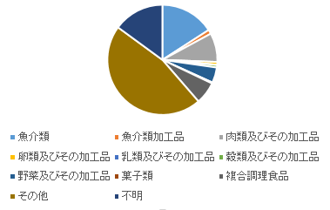
円グラフのお薦めの描き方
☑ データを降順に並べ替えてから，円グラフを作る
□ 並べ替えないと，ごちゃごちゃして分かりにくい

Slide 34
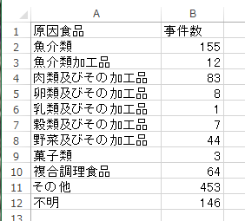
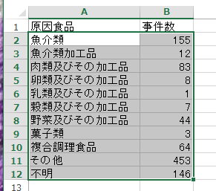
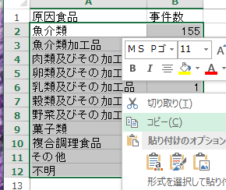
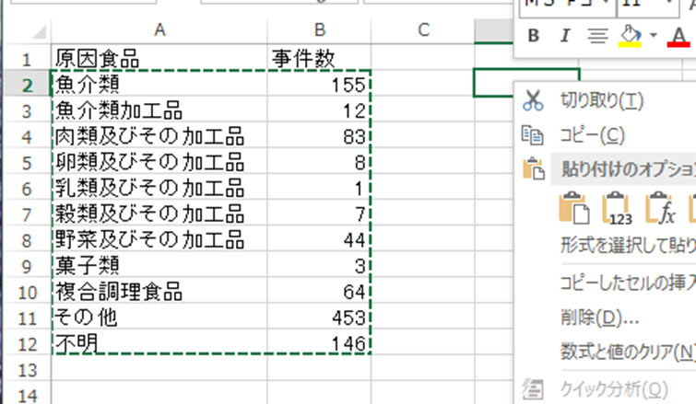
Excel での円グラフの作成手順（１／３）
① データ部分を範囲選択
元データ
④ 空いている領域（例えば，セルＤ２）を右クリックして貼り付け
③ 右クリックメニューで「コピー」

Slide 35
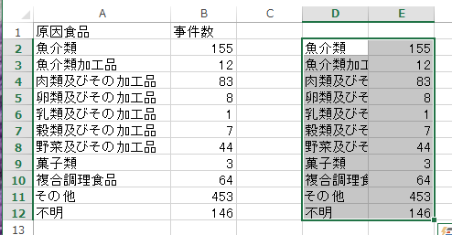
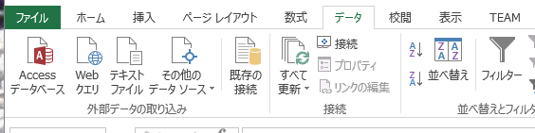
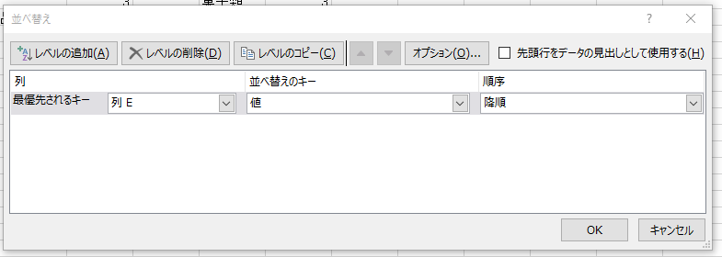
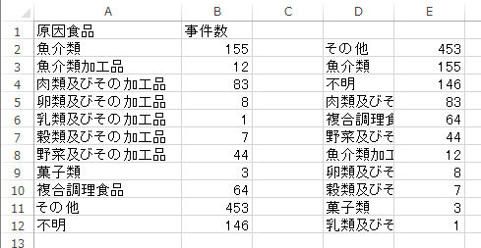
Excel での円グラフの作成手順（２／３）
⑤ 貼り付けたデータを範囲選択
⑥ リボンで「データ」→「並べ替え」
降順
⑦「最優先されるキー」と「順序」を設定して「OK」
⑧ 並べ替え結果の確認

Slide 36
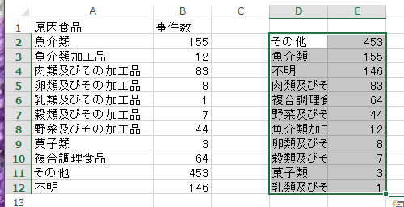
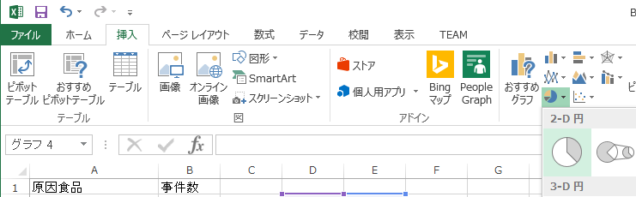
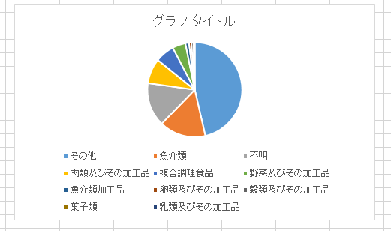
Excel での円グラフの作成手順（３／３）
⑨ データ部分を範囲選択
⑩ リボンで「挿入」→円グラフの選択
（詳細は次ページ）
円グラフが得られる

Slide 37
Excel での円グラフの種類の選択例
挿入
▼を展開
一番左上の
円グラフをクリック

Slide 38
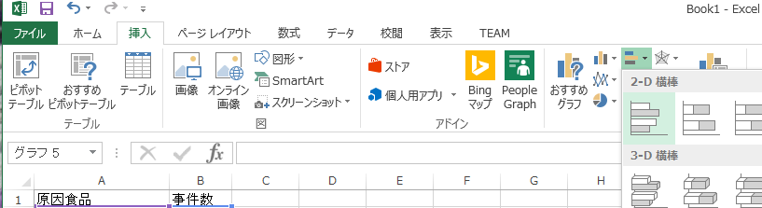
元データ
① データ部分を範囲選択
② リボンで「挿入」→横棒グラフの選択（次ページ）

Slide 39
Excel での横棒グラフの種類の選択例
挿入
▼を展開
一番左上の
横棒グラフをクリック

Slide 40
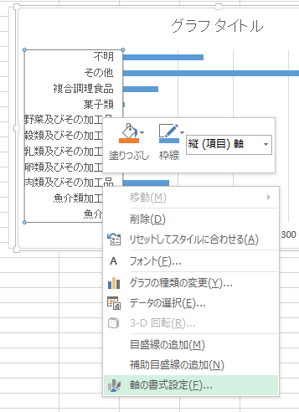
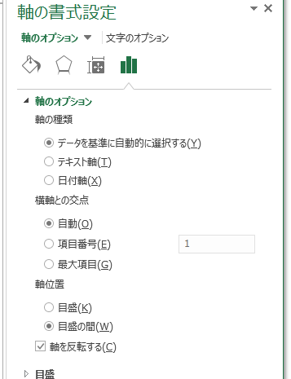
Excel での横棒グラフの作成手順（２／２）
この付近を
クリック
横棒グラフが得られる
③ 右クリックメニューで
軸の書式設定
④ 軸の書式設定で「軸を
反転する」にチェック

Slide 41
Excel演習
次のように値を入力しなさい．
（値を入力して，Enterキーを押すと，アクティブセルが１つ下に動く）
必ず１行
から１２行
を使いな
さい
必ずＡ列とＢ列を使いなさい

Slide 42
Excel演習
次の２つのグラフをすべて作成しなさい
円グラフ
横棒グラフ
操作を間違ってしまって，元に戻したいときは CTRL + Z
(コントロールキーと「Z」を同時押し)
必ず，結果を確認
（間違っていたらやり直す）

Slide 43
Excel演習
終わったら，データを消去（クリア）しておくこと
※ 範囲選択して，右クリックメニューで，「数式と値のクリア」

Slide 44
3-4 横棒グラフのバリエーション

Slide 45
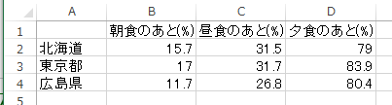
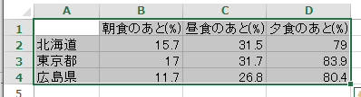
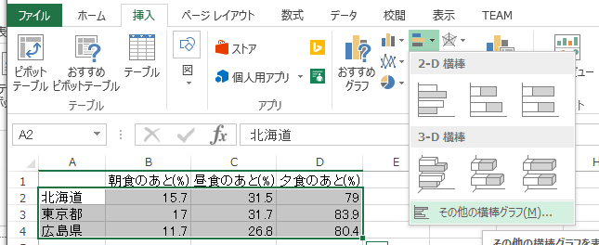
Excel の横棒グラフのバリエーション（１／２）
元データ
① データ部分を範囲選択
挿入
▼を展開
② 挿入で，「その他の横棒グラフ」

Slide 46


Excel の横棒グラフのバリエーション（２／２）
横棒グラフが得られる
④ 横棒グラフの種類を
上の通りに選び OK

Slide 47
Excel演習
次のように値を入力しなさい．
（値を入力して，Enterキーを押すと，アクティブセルが１つ下に動く）
必ず１行
から４行
を使いな
さい
※ 数字はすべて
半角にしなさい
必ずＡ列からＤ列を使いなさい

Slide 48
Excel演習
次のグラフを作成しなさい
横棒グラフ
操作を間違ってしまって，元に戻したいときは CTRL + Z
(コントロールキーと「Z」を同時押し)
必ず，結果を確認
（間違っていたらやり直す）

Slide 49
Excel演習
終わったら，データを消去（クリア）しておくこと
※ 範囲選択して，右クリックメニューで，「数式と値のクリア」

Slide 50
演習問題

Slide 51

次のように，値を入力しなさい
※ 数字はすべて半角にしなさい

Slide 52

折れ線グラフを作成しなさい
例えば，このような折れ線グラフ
（必ず，４本の折れ線にすること）
作成したグラフは消さないこと

Slide 53

次のように，値を入力しなさい
※ 数字はすべて半角にしなさい

Slide 54

散布図を作成しなさい
例えば，このような散布図
作成したグラフは消さないこと

Slide 55

次のように，値を入力しなさい
※ 数字はすべて半角にしなさい

Slide 56

円グラフを作成しなさい
例えば，このような円グラフ
作成したグラフは消さないこと

Slide 57

次のように，値を入力しなさい
※ 数字はすべて半角にしなさい

Slide 58

横棒グラフを作成しなさい
↑ 「軸を反転する」をチェックして
上から1980, 1985, 1995, 1995 の順に並ぶようにしなさい
作成したグラフは消さないこと

Slide 59

Excel で，４つのグラフを並べなさい（あとで印刷したいので）
４つのグラフが見えていれば，並べ方は何でもよい

